Slide 1
NHIỆT LIỆT CHÀO MỪNG
CÁC EM ĐẾN VỚI BÀI HỌC MỚI!

Slide 2

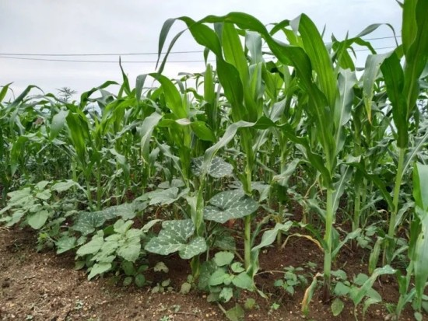
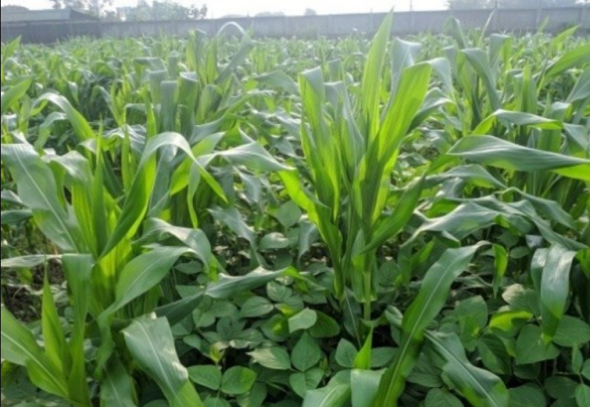
KHỞI ĐỘNG
Quan sát hình ảnh dưới đây và cho biết: Liệu chúng ta có thể xen canh bất kì loài cây nào với nhau? Mô hình trồng xen canh dựa trên cơ sở nào?

Slide 3
BÀI 4.
QUANG HỢP Ở THỰC VẬT

Slide 4
NỘI DUNG BÀI HỌC
I
II
III
Khái quát về quang hợp ở thực vật.
Quá trình quang hợp ở thực vật
Vai trò quang hợp ở thực vật
IV
V
Một số yếu tố ảnh hưởng đến quang hợp ở thực vật
Thực hành

Slide 5
I
KHÁI QUÁT VỀ QUANG HỢP Ở THỰC VẬT

Slide 6

1. Khái niệm quang hợp
Nêu khái niệm về quang hợp
Viết phương trình tổng quát của quang hợp ở thực vật
THẢO LUẬN NHÓM ĐÔI

Slide 7
Là quá trình lục lạp hấp thụ và sử dụng năng lượng ánh sáng để chuyển hóa CO₂ và H₂O thành hợp chất hữu cơ (C₆H₁₂O₆), đồng thời giải phóng O₂.
Khái niệm
Phương trình tổng quát của quang hợp:
NLAS
6CO₂
12H₂O
C₆H₁₂O₆
6H₂O
6O₂
Lục lạp

Slide 8
Quá trình quang hợp
C₆H₁₂O₆
Ánh sáng
O₂
CO₂
Nước

Slide 9


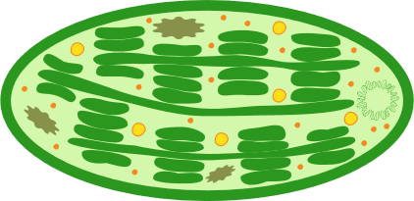
Câu 1: Dựa vào phương trình tổng quát, cho biết bản chất của quá trình quang hợp ở thực vật
Bản chất của quá trình quang hợp là chuyển hoá năng lượng ánh sáng thành năng lượng hoá học tích luỹ trong các hợp chất hữu cơ.
Trung tâm của quá trình này chính là hệ sắc tố quang hợp nằm trên mảng thylakoid.
mảng thylakoid

Slide 10
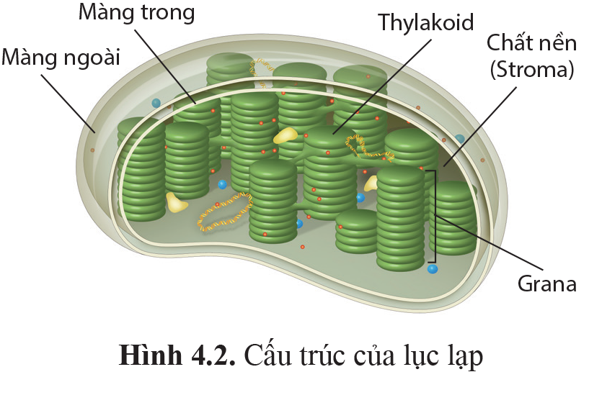
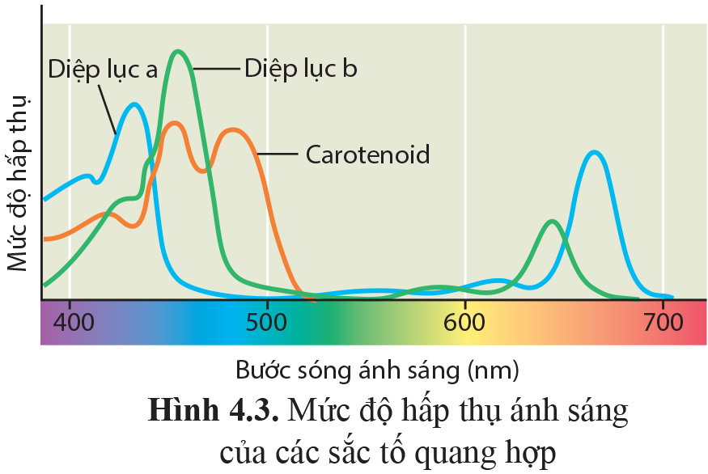
2. Hệ sắc tố quang hợp
Em hãy quan sát hình 4.2, 4.3, đọc nội dung mục I.1 – SGK tr.26 và hoàn thành Phiếu học tập số 1:
THẢO LUẬN NHÓM ĐÔI

Slide 11
Phiếu học tập số 1: Hệ sắc tố quang hợp chủ yếu ở thực vật
Các sắc tố quang hợp chủ yếu | Vùng ánh sáng tiếp thu | Vai trò của hệ sắc tố
Diệp lục a
Vùng màu đỏ và xanh tím.
Hấp thụ và chuyển hóa năng lượng ánh sáng thành năng lượng hóa học.
Diệp lục b
Vùng màu đỏ và xanh tím.
Vùng màu xanh tím và xanh lục.
Carotenoid

Slide 12
II
QUÁ TRÌNH QUANG HỢP Ở THỰC VẬT

Slide 13

1. Pha sáng
Năng lượng ánh sáng đã được các sắc tố quang hợp hấp thụ và chuyển hoá như thế nào?
THẢO LUẬN NHÓM ĐÔI
NLAS
carotenoid
diệp lục b
diệp lục a
diệp lục a ở trung tâm phản ứng

Slide 14
Hệ sắc tố quang hợp hấp thụ và chuyển năng lượng ánh sáng thành năng lượng hoá học tích luỹ trong NADPH và ATP, đồng thời giải phóng O₂.
Cơ chế
Phương trình tổng quát của pha sáng

Slide 15

Câu 2. Cho biết nguyên liệu và sản phẩm của pha sáng.
Nguyên liệu
Nguyên liệu
Sản phẩm

Slide 16

2. Pha đồng hóa CO₂
Em hãy đọc mục II.2 – SGK tr.27, 28 và lần lượt thực hiện các nhiệm vụ sau:
Làm việc cá nhân
Làm việc theo cặp
Nêu cơ chế và phương trình tổng quát của pha đồng hoá CO₂.
Việc phân chia thực vật thành các nhóm C₃, C₄, CAM dựa trên cơ sở khoa học nào?

Slide 17
Sử dụng sản phẩm của pha sáng (NADPH và ATP) để chuyển hóa CO, thành hợp chất hữu cơ (C₆H₁₂O₆)
Cơ chế
Phương trình tổng quát của pha đồng hóa CO₂
Theo các chu trình khác nhau ở ba nhóm thực vật: thực vật C₃, thực vật C₄, thực vật CAM.
Sự phân chia ba nhóm thực vật dựa trên cơ sở pha đồng hóa CO₂ diễn ra ở chất nền của lục lạp.
Quá trình thực hiện:

Slide 18
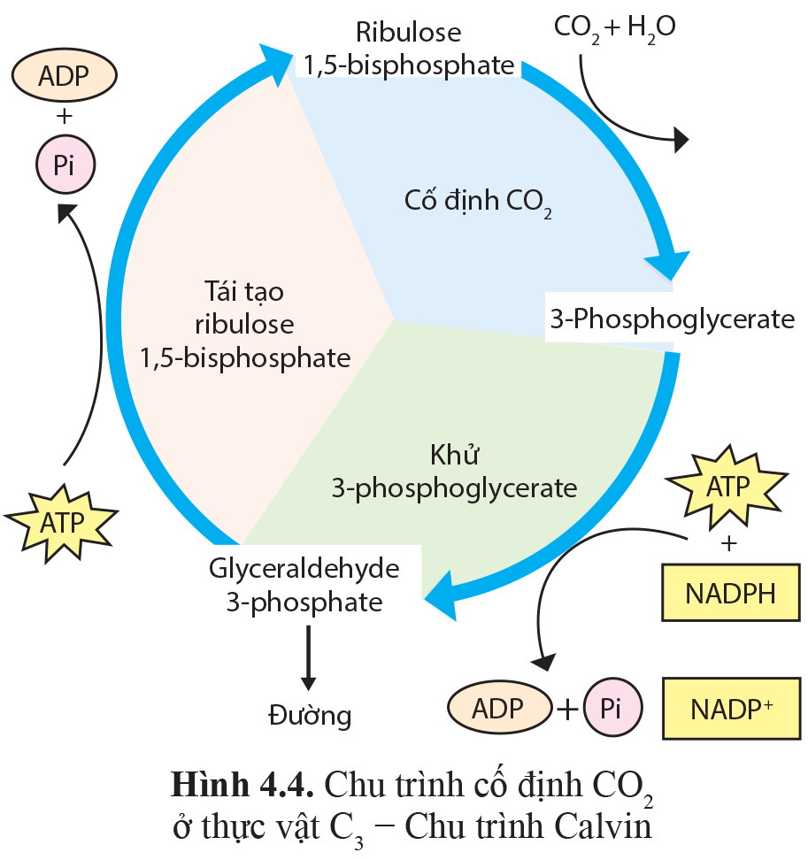
Thực vật C₃
Phần lớn các loài thực vật phân bố rộng trên thế giới như lúa, khoai tây, rau gốc ôn đới,…
Bao gồm
Cố định theo chu trình Calvin.
Chu trình thực hiện
Sản phẩm đầu tiên
Hợp chất 3 carbon.

Slide 19
Thực vật C₄
Một số thực vật sống ở vùng nhiệt đới và cận nhiệt đới như mía, ngô, rau dền,…
Bao gồm
Chu trình thực hiện
Theo 2 giai đoạn:
CO₂
Cố định bởi phosphoenolpyruvate
Vận chuyển sang tế bào bao bó mạch.
Pyruvate
CO₂
Hình thành oxaloacetate
Malate
Được cố định và chuyển hóa thành hợp chất hữu cơ theo chu trình Calvin.

Slide 20
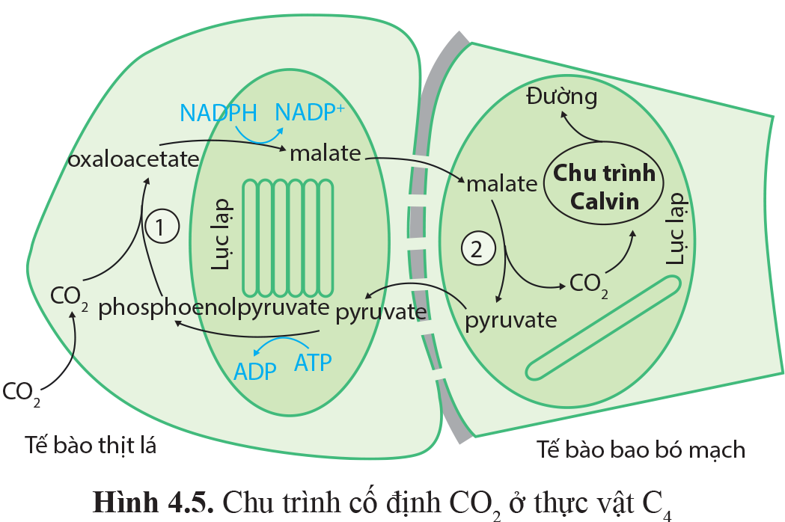
Thực vật C₄
Sản phẩm đầu tiên
Hợp chất 4 carbon.

Slide 21
Thực vật CAM
Những thực vật mọng nước sống ở vùng sa mạc khô hạn như xương rồng, dứa, thanh long,…
Bao gồm
Theo 2 giai đoạn giống thực vật C₄ nhưng khác nhau về thời điểm thực hiện.
Chu trình thực hiện
Giai đoạn cố định CO₂ diễn ra vào ban đêm.
Giai đoạn tổng hợp chất hữu cơ theo chu trình Calvin diễn ra vào ban ngày.

Slide 22
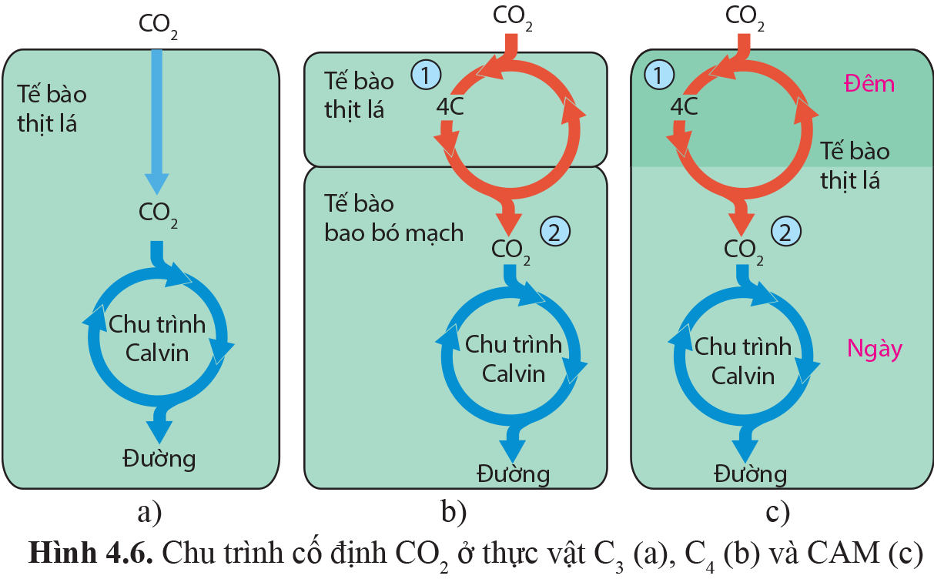
Thực vật CAM
Sản phẩm đầu tiên
Hợp chất 4 carbon.

Slide 23
Dựa vào các kiến thức đã tìm hiểu ở trên, em hãy hoàn thành Phiếu học tập số 2: Phân biệt thực vật C₃, C₄, CAM
Chỉ tiêu phân biệt | Thực vật C₃ | Thực vật C₄ | Thực vật CAM
Trạng thái của khí khổng vào ban ngày
Cố định trực tiếp CO₂ từ khí quyển theo chu trình Calvin
Sản phẩm đầu tiên hình thành khi cố định CO₂ từ khí quyển
Tế bào và thời điểm hấp thụ CO₂ từ khí quyển
Tế bào và điểm diễn ra chu trình Calvin.
Ví dụ

Slide 24
Chỉ tiêu phân biệt | Thực vật C₃ | Thực vật C₄ | Thực vật CAM
Trạng thái của khí khổng vào ban ngày.
Cố định trực tiếp CO₂ từ khí quyển theo chu trình Calvin.
Sản phẩm đầu tiên hình thành khi cố định CO₂ từ khí quyển.
Tế bào và thời điểm hấp thụ CO₂ từ khí quyển.
Tế bào và điểm diễn ra chu trình Calvin.
Ví dụ
Mở
Đóng một phần
Đóng
Có
Không
Không
3C
4C
4C
Thịt lá, ban ngày
Thịt lá, ban ngày
Thịt lá, ban đêm
Bao bó mạch, ban ngày
Thịt lá, ban ngày
Thịt lá, ban đêm
Lúa, khoai tây, đậu,…
Xương rồng, dứa, thanh long,...
Mía, ngô, kê,…

Slide 25
III
VAI TRÒ CỦA QUANG HỢP Ở THỰC VẬT

Slide 26

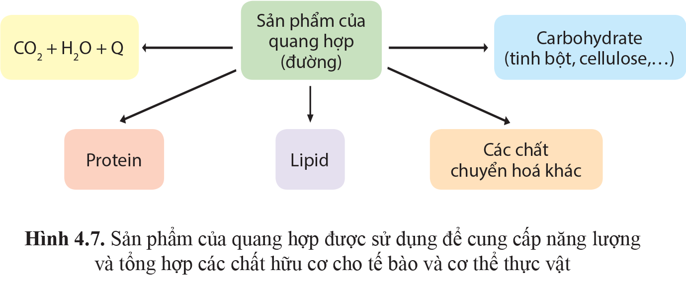
Em hãy đọc mục III, quan sát Hình 4.7 – SGK tr.28, 29 và trả lời câu hỏi: Nêu vai trò của quang hợp đối với thực vật, sinh vật và sinh quyển

Slide 27
Đối với thực vật
Tạo ra năng lượng cung cấp cho các hoạt động sống và chất hữu cơ.
Giúp kiến tạo tế bào và cơ thể thực vật.
VAI TRÒ CỦA QUANG HỢP
Quyết định đến năng suất cây trồng.
Đối với sinh vật
Tạo ra O₂ chất hữu cơ và năng lượng cung cấp cho các sinh vật khác.
Hấp thụ CO₂, giải phóng O₂, giúp điều hòa khí hậu và duy trì tầng ozone.
Đối với sinh quyển
Cung cấp nguồn nguyên liệu và năng lượng cho sinh giới.

Slide 28

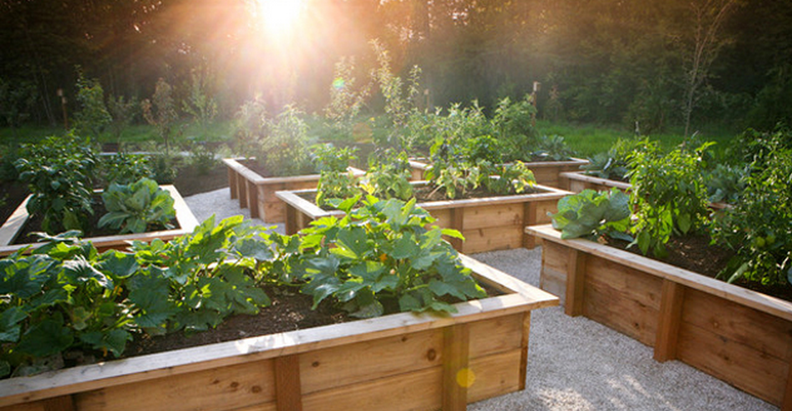
Quang hợp cung cấp nguyên liệu hình thành các chất hữu cơ, khoảng 90- 95% vật chất khô của thực vật là chất hữu cơ, vì vậy, quang hợp có vai trò quyết định đến năng suất cây trồng.
Giải thích vì sao quang hợp có vai trò quyết định đến năng suất cây trồng?

Slide 29
IV
MỘT SỐ YẾU TỐ
ẢNH HƯỞNG ĐẾN
QUANG HỢP Ở THỰC VẬT

Slide 30
THẢO LUẬN NHÓM
Em hãy đọc mục IV, quan sát Hình 4.8, 4.9 – SGK tr.29 - 31 và thực hiện nhiệm vụ:
Nhóm 1
Nhóm 2
Tìm hiểu nhân tố ánh sáng.
Trả lời câu hỏi 5 SGK tr.29.
Phân biệt hai khái niệm “điểm bù ánh sáng” và “điểm bão hoà ánh sáng”
Tìm hiểu nhân tố nồng độ CO₂.
Trả lời câu hỏi 6 SGK tr.30.
Phân biệt hai khái niệm “điểm bù CO₂” và “điểm bão hoà CO₂”.

Slide 31
THẢO LUẬN NHÓM
Em hãy đọc mục IV, quan sát Hình 4.8, 4.9 – SGK tr.29 - 31 và thực hiện nhiệm vụ:
Nhóm 3
Nhóm 4
Tìm hiểu nhân tố nhiệt độ.
Trả lời câu hỏi 7 SGK tr.31.
Tìm hiểu biện pháp kĩ thuật và công nghệ nâng cao năng suất cây trồng.
Trả lời câu hỏi 8 SGK tr.31.

Slide 32

1. Ánh sáng
Trực tiếp: phản ứng phân li nước, mức độ kích thích của các phân tử diệp lục, sự đóng mở khí khổng.
Gián tiếp: hàm lượng CO₂ trong tế bào.
Ảnh hưởng
Phân biệt
Điểm bù ánh sáng | Điểm bão hòa ánh sáng
Cường độ ánh sáng mà tại đó cường độ quang hợp và cường độ hô hấp bằng nhau. | Cường độ ánh sáng mà tại đó cường độ quang hợp đạt cực đại.
Mỗi loài thực vật thích nghi với cường độ ánh sáng có điểm bù ánh sáng và điểm bão hoà ánh sáng khác nhau.

Slide 33
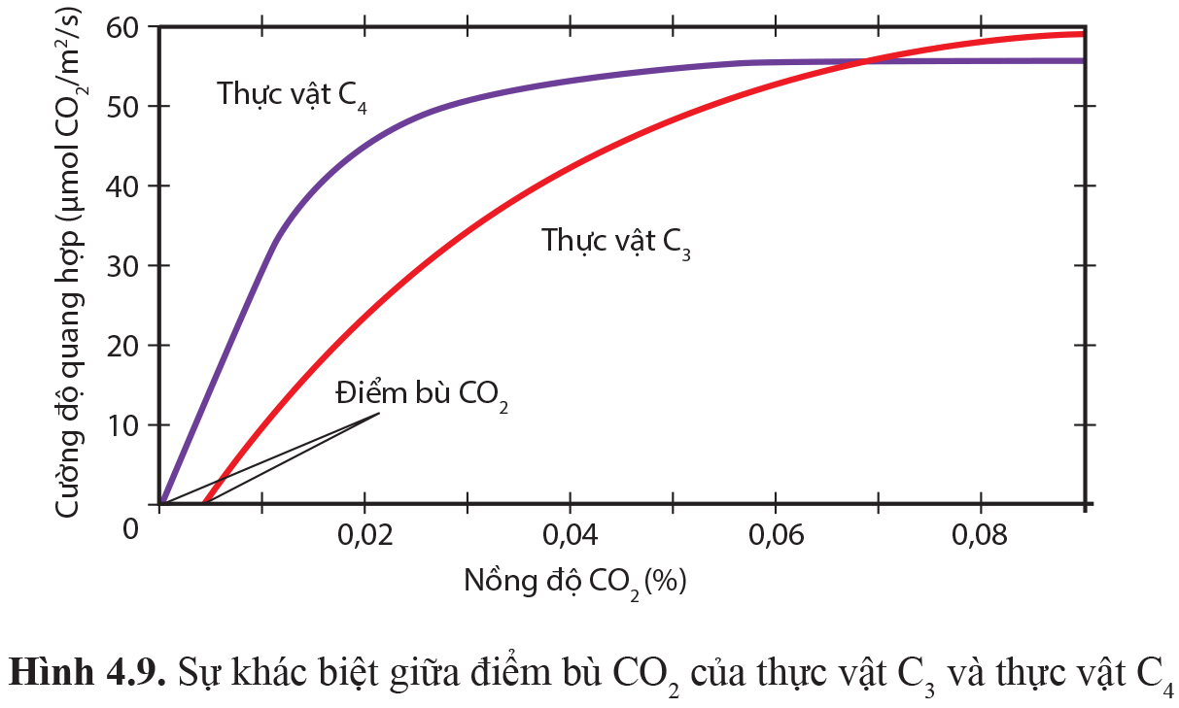
Trả lời câu hỏi 6
Điểm bù CO₂ là nồng độ CO₂ mà tại đó lượng CO₂ sử dụng cho quá trình quang hợp tương đương với lượng CO₂ tạo ra trong quá trình hô hấp.
Khi tăng nồng độ CO₂ thì cường độ quang hợp cũng tăng tỉ lệ thuận, sau đó tăng chậm cho tới khi đến giá trị bão hòa (khoảng 0,06 – 0,1%).

Slide 34
2. Nồng độ CO₂
Nguồn cung cấp: không khí.
Nồng độ CO₂ trong không khí: 0,039%.
Nồng độ thấp nhất để cây quang hợp: 0,008% - 0,01%.
Đặc điểm
Phân biệt
Điểm bù CO₂ | Điểm bão hòa CO₂
Nồng độ CO₂ mà tại đó cường độ quang hợp và cường độ hô hấp bằng nhau. | Nồng độ CO₂ mà tại đó cường độ quang hợp cực đại. Nếu vượt quá trị số bão hoà, cường độ quang hợp cũng không tăng thêm.

Slide 35
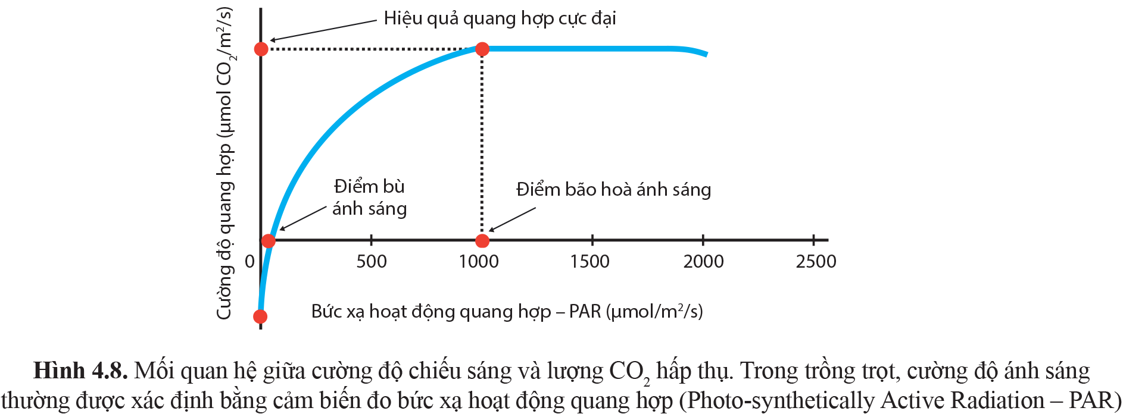
Trả lời câu hỏi 5
Cường độ ánh sáng, thành phần quang phổ và thời gian chiếu sáng đều ảnh hưởng đến quá trình quang hợp ở thực vật.
Hiệu quả của quang hợp tăng khi tăng cường độ ánh sáng và đạt giá trị cực đại ở điểm bão hoà ánh sáng, vượt qua điểm bão hoà ánh sáng, cường độ quang hợp có thể bị giảm.

Slide 36
3. Nhiệt độ
Nhiệt độ tối ưu phụ thuộc vào loài thực vật và môi trường sống của chúng.
Đặc điểm
Thực vật C₃ | Thực vật C₄ | Thực vật CAM
20 – 30 ºC | 25 – 35 ºC | 30 – 40 ºC
Ngưỡng nhiệt tối ưu
Ngoài ba yếu tố trên, hàm lượng nước và các nguyên tố khoáng cũng có sự ảnh hưởng đến quá trình quang hợp ở thực vật.

Slide 37
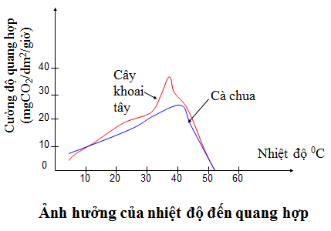
Trả lời câu hỏi 7
tº tăng
Cường độ quang hợp tăng
Vượt qua ngưỡng nhiệt tối ưu
Cường độ quang hợp bắt đầu giảm

Slide 38
4. Biện pháp kĩ thuật và công nghệ cao năng suất cây trồng
Biện pháp | Cách thực hiện
Cải tạo tiềm năng của cây trồng | Chọn tạo giống có cường độ quang hợp cao. Chọn tạo giống cây kết hợp với biện pháp canh tác.
Tăng diện tích lá | Tưới nước, bón phân kết hợp chăm sóc và loại bỏ sự cạnh tranh dinh dưỡng của cỏ dại, sinh vật gây bệnh cho lá.
Sử dụng hiệu quả nguồn sáng | Chọn giống cây phù hợp ở các mùa khác nhau. Bố trí hàng, luống phù hợp.
Tăng cường nguồn sáng. | Sử dụng nguồn sáng có bước sóng phù hợp với từng loại cây trồng

Slide 39
BÀI HỌC KẾT THÚC!
CẢM ƠN CÁC BẠN
ĐÃ CHÚ Ý LẮNG NGHE!

